Slide 1
Système de gestion de stage
Par: Zachary , Johnatan et Pier-Luc

Slide 2
Présentation du client
En croissance depuis plus de 25 ans, Skytech Communications est aujourd’hui le chef de file en termes de fournisseur de systèmes d’information et de solutions d’affaires appliquées au secteur de l'Éducation post secondaire au Québec.
Entreprise de création de sites web et d’application ayant pour but de simplifier la gestion nécessaire par les établissement et améliorer la qualité des services offerts aux étudiants.
Créateur de Mia, Clara et Omnivox.
10660 Lajeunesse, 3ème étage Montréal QC H3L 2E6. Canada
Près de 200 employés

Slide 3
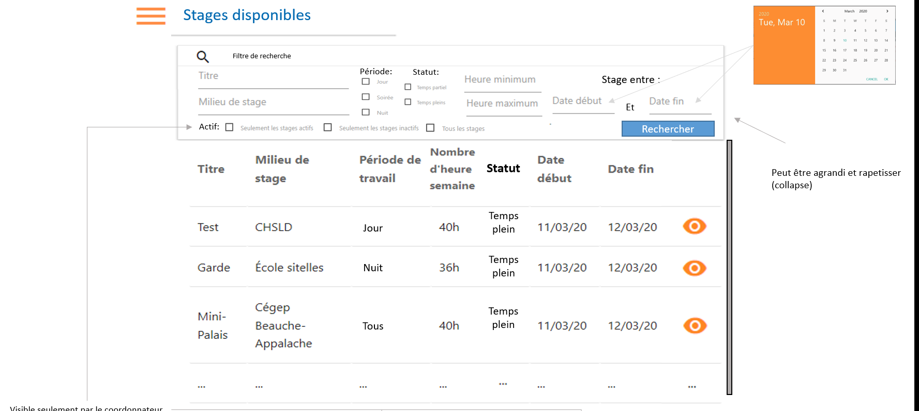
Présentation du projet

Slide 4
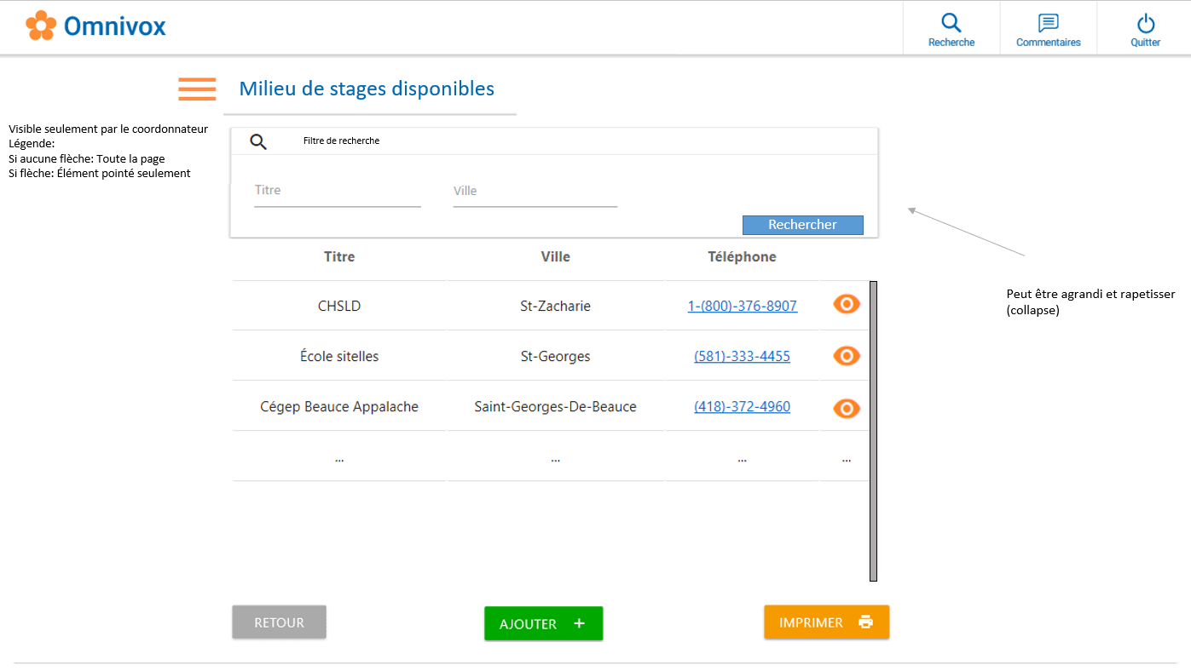
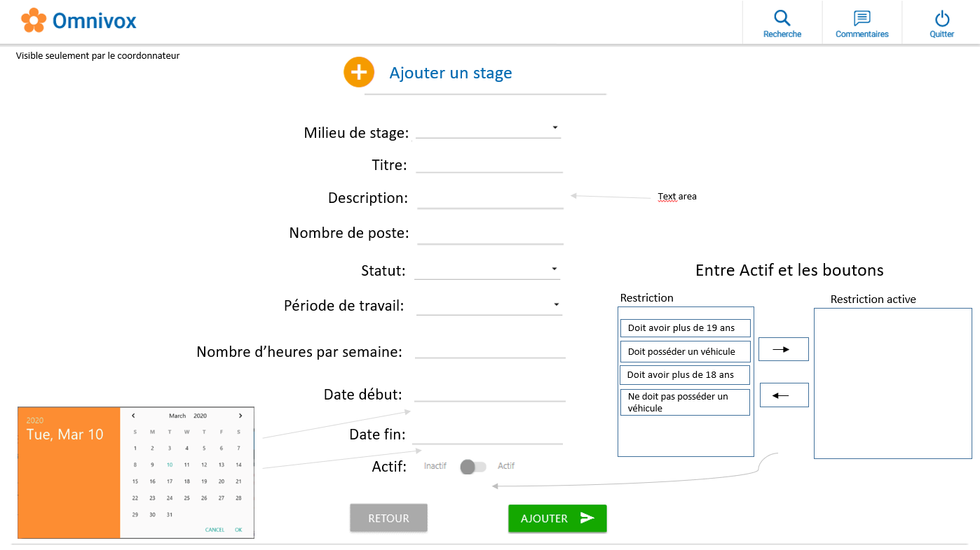
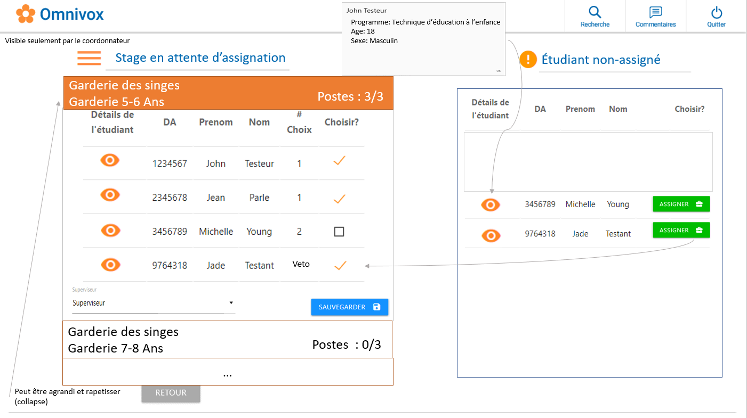
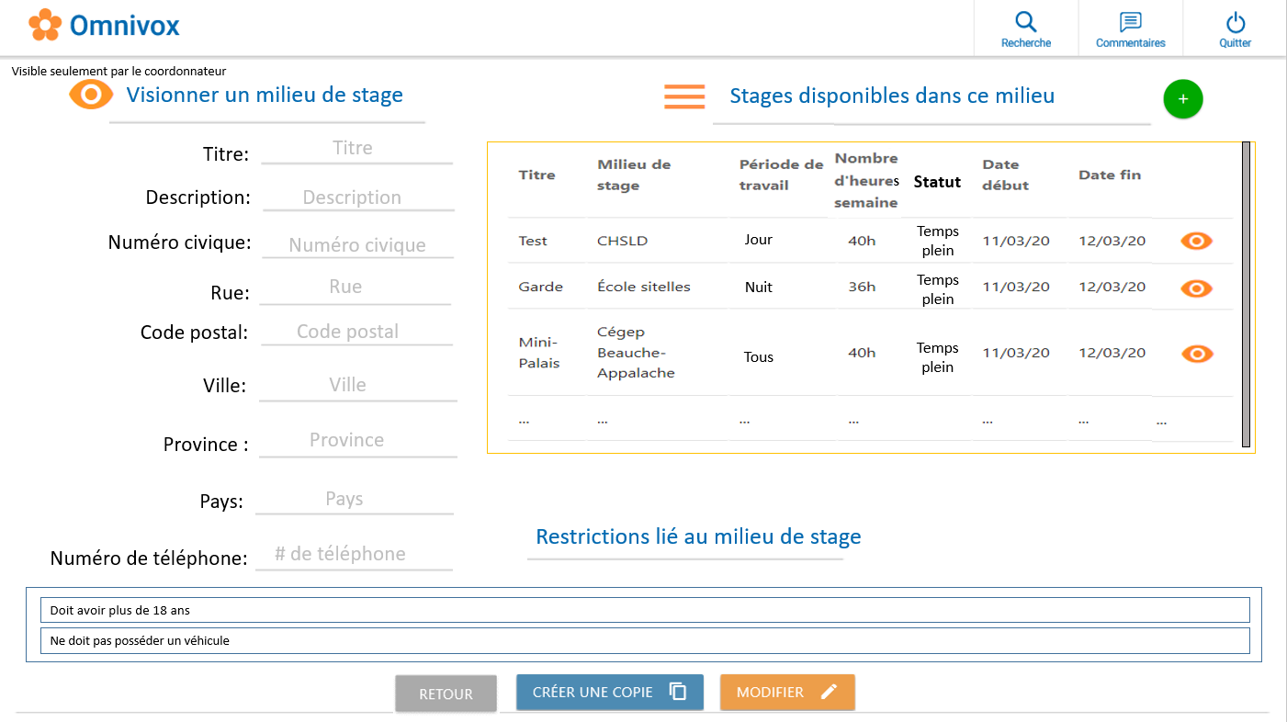

Slide 5
Languages et technologies utilisés
COMPOSANTES | SPÉCIFICATIONS
Données | Microsoft SQL Server (Transact-SQL)
Implémentation du DAL (data access layer) | Appels de procédures stockées
Back end | Application web – ASP.NET MVC 5 C# Utilisation de fichiers ressources pour supporter plusieurs langues
Front end | Razor (vues cshtml) Jquery Pour le UI : Librairie Materialize Adaptatif(Responsive)
Accessibilité | WCAG niveau AA
Collaboration | Git hub Interface graphique: Git kraken

Slide 6

Avant notre produit

Slide 7
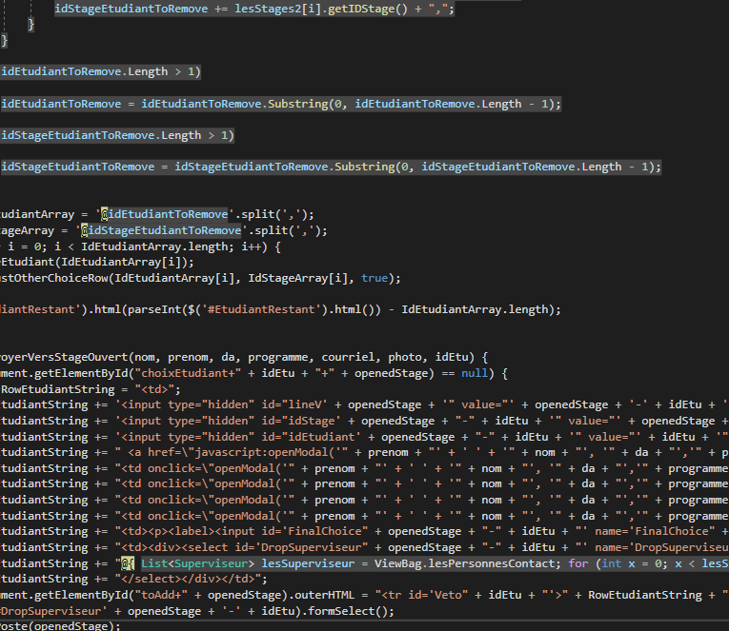
Démonstration

Slide 8
Sprint
Création de milieu stage et de stage.
Choix des étudiants et création des restrictions et application de celle-ci pour un stage et un milieu de stage.
Assignation d’un stage et d’un superviseur à un étudiant.

Slide 9
Difficulté rencontré
Chips avec autocomplete
Sauvegarde à refaire
Sprint 3

Slide 10
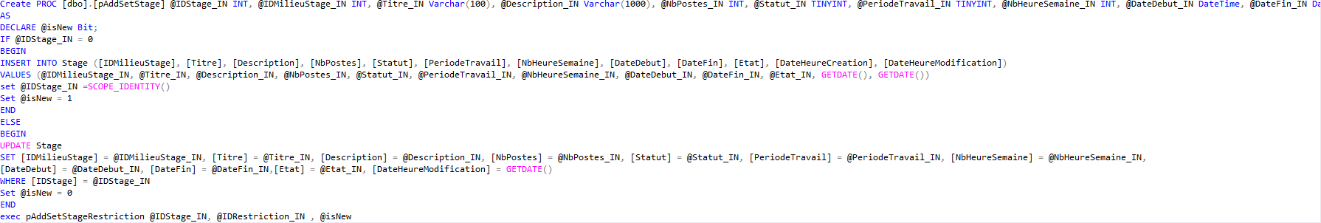
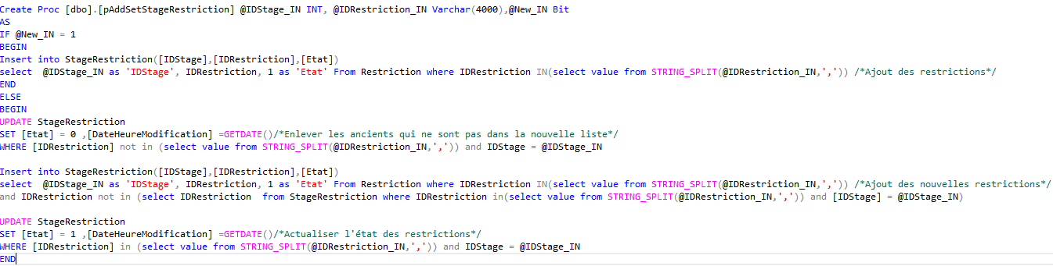
Un peu de code (Johnatan)

Slide 11
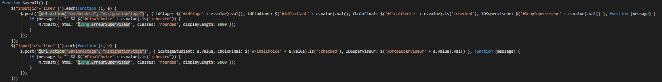
Un peu de code (Zachary)

Slide 12
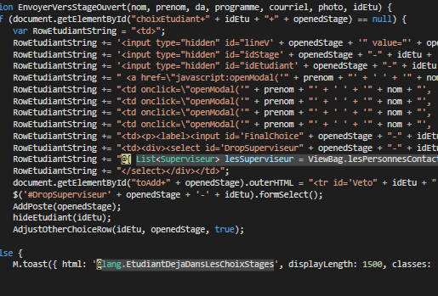
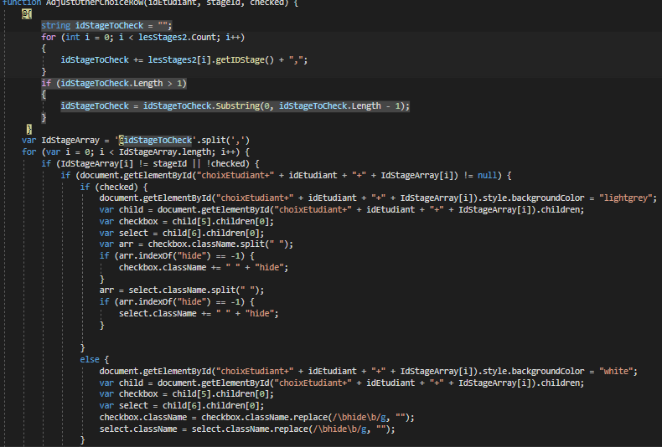
Un peu de code (Pier-Luc)

Slide 13

Conclusion

